Slide 1
苗栗縣政府政風處 ～廉政宣導～
108年7月

Slide 2
貪污瀆職圖利篇

Slide 3
【案例分析】
一、採購篇
手機洩底價，綁標更不該。

Slide 4
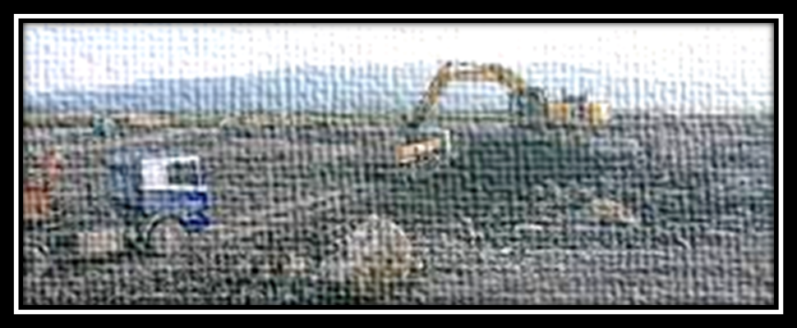
故事簡述
小島市的橋樑受水災影響，河道砂石阻塞且河堤護岸受損嚴重，極需疏濬，市公所即向河川單位申請自辦疏濬工程，獲得同意後，由財建課承辦人放水弟負責辦理「上下游河川疏濬工程併辦土石標售案」的設計監造及工程發包採購案。
歐北座公司對這個案子很有興趣，負責人曾貪心與小島市的市長熟識，邀請市長、秘書、課長賈仙及承辦人放水弟等人，一起前往曾貪心的住處聚會。企圖讓歐北座公司比較有優勝的機會得標。（接下頁）

Slide 5
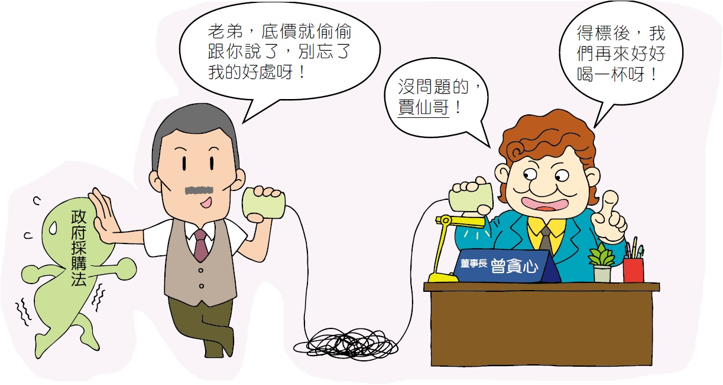
招標程序期間，賈仙負有督導職責，應該避免與廠商有程序外的不當接觸，卻私下打電話將標案底價洩漏給歐北座公司，讓歐北座公司順利得標，獲取不法利益新臺幣59 萬5,162 元。
賈仙明知依政府採購法規定，底價在未決標前，仍應保密，卻在決標前，故意將機關的工程標案底價，洩漏給歐北座公司。最後，賈仙被法院依貪污治罪條例第6 條第1 項第4 款之圖利罪，判處有期徒刑3 年，褫奪公權3 年。

Slide 6
溫馨叮嚀
政府採購法第34條
貪污治罪條例第6條第1項第4款
（對主管或監督事務，直接或間接圖利）
Ⅱ機關辦理招標，不得於開標前洩漏底價，領標、投標廠商之名稱與家數及其他足以造成限制競爭或不公平競爭之相關資料。
Ⅲ底價於開標後至決標前，仍應保密，決標後除有特殊情形外，應予公開。但機關依實際需要，得於招標文件中公告底價。
對於主管或監督之事務，明知違背法律、法律授權之法規命令、職權命令、自治條例、自治規則、委辦規則或其他對多數不特定人民就一般事項所作對外發生法律效果之規定，直接或間接圖自己或其他私人不法利益，因而獲得利益者。 .
圖利罪構成要件：
公務人員 明知故意 違反法令 獲得好處

Slide 7
【案例分析】
二、造橋鋪路篇
造橋是好事， 營私不可為。

Slide 8
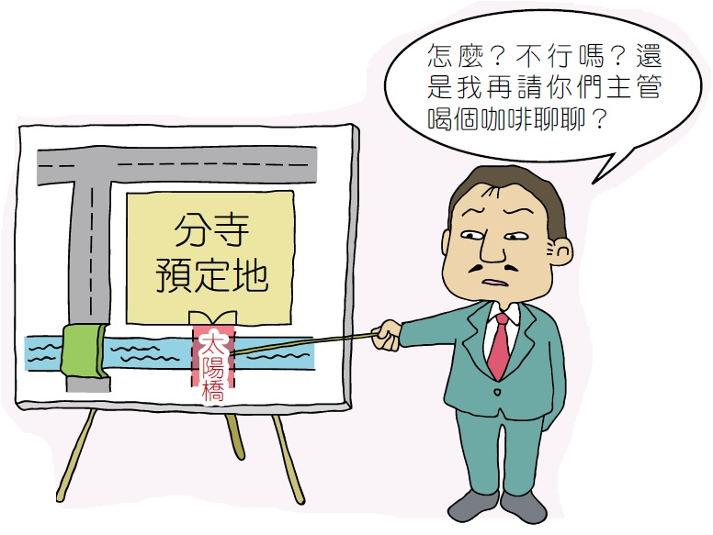
故事簡述
萬事喬議員信仰虔誠，長期是太陽寺住持的信徒，在一個風和日麗的日子裡，太陽寺住持想要在萬事喬的選區，再開一間分寺，萬事喬心中充滿法喜，拍胸脯保證可行，並表示土地、建寺、交通等問題，交給他處理，只要支付萬事喬每月10 萬元土地租金即可。
萬事喬隨即透過名下公司租下一片國有地，打算興建太陽寺分寺，但他也發現：雖然國有地的側面有一條通路，但分寺預定的正門與道路間隔著一條小溪，不便信徒出入。萬事喬決定巧立名目在議會提案，佯稱「附近有拖吊場，很多拖吊車往來，遭選民投訴太過吵雜，要另搭一座橋，紓解交通」，並獲議會通過，函請市府辦理。 （接下頁）

Slide 9
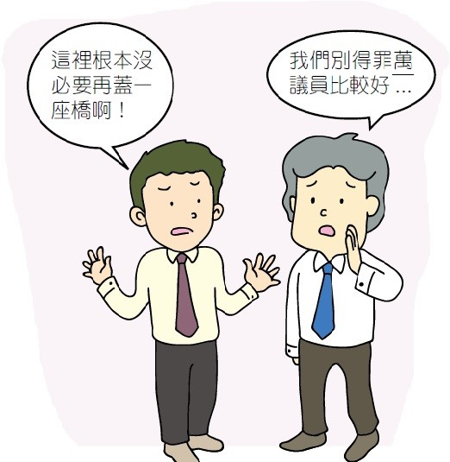
萬事喬隨後邀請機關相關業務單位會勘，會勘現場強行要求相關單位的公務員，必須在將來分寺位置附近搭建一座新橋，並命名為「太陽橋」，公務員們現場雖表示，並無搭建新橋的必要，然經萬事喬暗示，將再請你們的主管「喝咖啡、聊一聊、疏通疏通」等言語威脅下，遂照萬事喬的要求，簽辦用公帑興建太陽橋。
可是蓋好的太陽橋根本太狹窄，拖吊車不能通行，更無法達成萬事喬一開始說要紓解交通的構想，顯然只是為了分寺正門出入方便而興建的。萬事喬透
過前述方式，讓自己可以領取住持給付的土地租金，也讓住持獲得免付工程發包費、工程管理費、空污費等，總計新臺幣141 萬5,000 元的不法利益。
最後，萬事喬被法院依貪污治罪條例第6 條第1 項第5 款之圖利罪，判處有期徒刑6 年6 個月，褫奪公權5 年。

Slide 10
溫馨叮嚀
公職人員 利益衝突迴避法
公務員 廉政倫理規範
貪污治罪條例第6條第1項第5款
（對非主管或監督事務圖利）
萬事喬議員提案興建太陽橋，表面上是件好事，但實際上，卻是為了讓自己每月能夠順利獲得住持給付的租金，顯示萬事喬與議案成功與否間有利益衝突，依照公職人員利益衝突迴避法，應予以迴避，以確保公部門的決策，沒有摻雜對私利的追逐或不當利益輸送。
公務員時常面對民意代表「關切」，須適時表達專業意見及對相關法律的認識，如遇上請託關說、違法要求情形，應依公務員廉政倫理規範向機關政風單位辦理登錄，除可維護公平性及全體民眾權益，亦是對自己權益的保護。
對於非主管或監督之事務，明知違背法律、法律授權之法規命令、職權命令、自治條例、自治規則、委辦規則或其他對多數不特定人民就一般事項所作對外發生法律效果之規定，利用職權機會或身分圖自己或其他私人不法利益，因而獲得利益者。 .

Slide 11
【案例分析】
三、擅用收容人，私當傢俱工

Slide 12
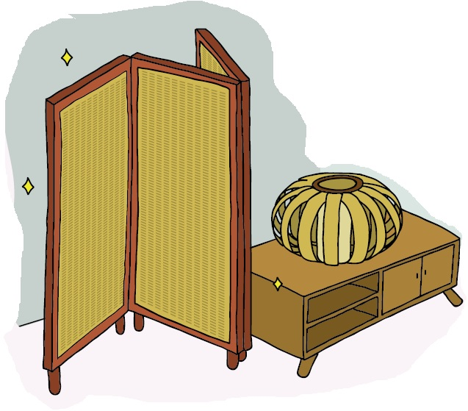
故事簡述
小氣哥擔任矯正機關戒護科教區科員，負責所屬營繕組等單位的督導工作，小氣哥明白若因私人需求，需由收容人製作、維修產品或提供勞務，應依規定向機關作業科申請，由作業科估價後，再召開「作業評價會議」議定價金，待收容人製作或維修完成後，再通知申請人付款交貨，作業流程方屬完備。
但是，小氣哥為貪圖方便，不想循正常程序申請修繕，就直接把家裡陳舊的籐製屏風、籐製美術燈及電話茶几架等私人物品，全部都送進矯正機關，指示營繕組管理員阿力命令收容人負責修繕。此外，小氣哥還自己備料，要求營繕組收容人幫小氣哥製作衣櫃、梳妝台等新傢俱。收容人完成修繕及製作任務，沒有獲得應有的作業金，只收到麵包跟飲料作為慰勞。（接下頁）

Slide 13
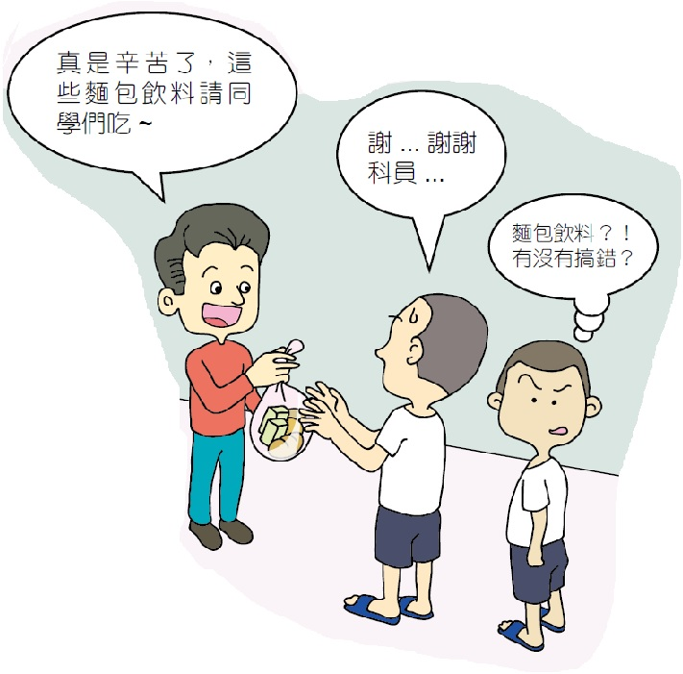
小氣哥未依規定向機關作業科申請製作及維修物品，獲得免付收容人整修及製作傢俱費用，約計新臺幣2 萬1,848 元的不法利益。
最後，小氣哥被法院依貪污治罪條例第6 條第1 項第4 款之圖利罪，判處有期徒刑2 年，褫奪公權1 年，並經服務單位追究行政責任記過2 次。

Slide 14
溫馨叮嚀
不法利益
貪污治罪條例第6條第1項第4款
（對主管或監督事務，直接或間接圖利）
小氣哥未經過監所「作業評價會議」等法定程序，擅自私請收容人當作傢俱工，製作或修繕私人物品，所獲得的利益，經法院認定為不法利益。
「利益」係指一切能夠足使圖利對象（本人或他人）的財產，增加經濟價值的現實財物及其他一切財產利益，不論有形或無形、消極或積極者，均屬之。
例如：免除債務、提供擔保、授予權位、招待宴飲或性招待等。
對於主管或監督之事務，明知違背法律、法律授權之法規命令、職權命令、自治條例、自治規則、委辦規則或其他對多數不特定人民就一般事項所作對外發生法律效果之規定，直接或間接圖自己或其他私人不法利益，因而獲得利益者。 .

Slide 15
公職人員利益衝突迴避法
107年6月13日修法7大重點：
修正公職人員範圍
擴大公職人員關係人範圍
明訂非財產上利益的定義
修正迴避之規定，增列應將迴避情形定期彙報
明確公職人員之關係人請託、關說的禁止規範
增訂公職人員或其關係人與公職人員服務之機關，或受其監督機關為補助或交易行為禁止之例外規定
增訂受調查機關之配合義務及違反義務者的裁罰

Slide 16
利衝法新修法重點 —增訂公職人員或其關係人與公職人員服務之機關或受其監督機關為補助或交易行為禁止的例外規定
原則禁止，但下列6種情形之一者，不受禁止規範
１ | 依政府採購法以公告程序或同法第１０５條辦理之採購
２ | 依法令規定經由公平競爭方式，以公告程序辦理之採購、標售、標租或招標設定用益物權
３ | 基於法定身分依法令規定申請之補助；或對公職人員之關係人依法令規定以公開公平方式辦理之補助，或禁止補助反不利於公共利益且經補助法令主管機關核定同意之補助
４ | 交易標的為公職人員服務之機關或受其監督之機關所提供，並以公定價格交易者
５ | 公營事業機構執行國家建設、公共政策或為公益用途申請承租、承購、委託經營、改良利用國有非公用不動產
６ | 一定金額以下補助及交易
底線文字另有身分揭露、主動公開義務
為補助或交易行為
前：應主動於申請或投標文件內據實表明其身分關係補助
後：該機關團體應連同其身分關係主動公開

Slide 17
利衝法新修法重點—增訂違反義務者的裁罰
違反義務者之裁罰：
自行迴避 | 處10萬元以上200萬元以下罰鍰
職權迴避 | 處15萬元以上300萬元以下罰鍰，並得按次處罰
假借職權圖利 | 處30萬元以上600萬元以下罰鍰
請託關說 | 處30萬元以上600萬元以下罰鍰
補助或交易行為 | 依其補助或交易金額級距處罰
揭露及公開義務 | 處5萬元以上50萬元以下罰鍰，並得按次處罰
受調查義務 | 處2萬元以上20萬元以下罰鍰，並得按次處罰

Slide 18
公務員行使公權力應依法行政，維護公平合理及公共利益，提升人民福祉，並增益本縣清廉施政、廉能服務形象，促進國家廉能與進步。
法務部廉政署檢舉服務專線：0800-286-586
苗栗縣政府政風處廉政專線：037-356639
苗栗縣政府政風處 關心您
案例資料來源取自法務部廉政署文宣

